Slide 1
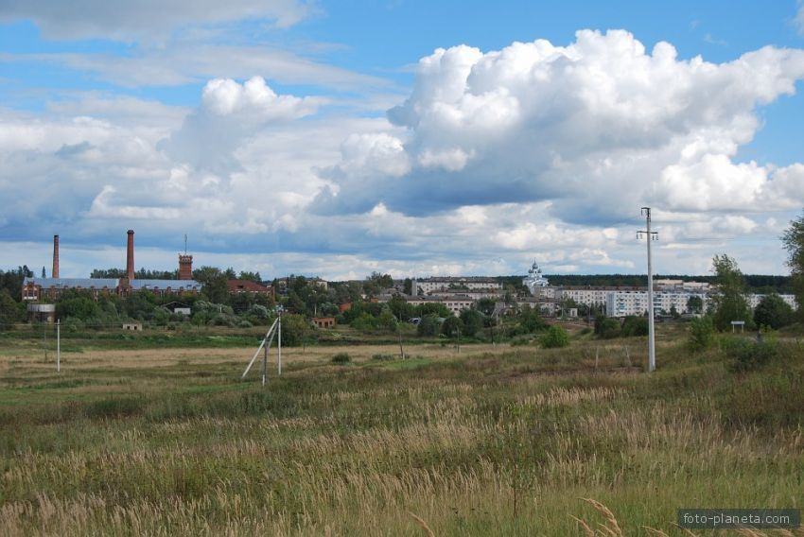
БЮДЖЕТ ДЛЯ ГРАЖДАН
к годовому отчету об исполнении бюджета Новогоркинского сельского поселения за 2024 год

Slide 2
Уважаемые жители Новогоркинского сельского поселения,
посетители сайта
Вашему вниманию представлен «Бюджет для граждан», который разработан в соответствии с проводимой политикой Правительства Российской Федерации, направленной на обеспечение прозрачности (открытости) и полного, доступного информирования граждан (заинтересованных пользователей) о местном бюджете.
Информация на интернет - ресурсе доходчиво раскрывает основные понятия российского законодательства о бюджетном процессе, содержит параметры доходной и расходной частей бюджета Новогоркинского сельского поселения , пояснения о структуре муниципального долга.
По всем возникающим вопросам и конструктивным предложениям относительно бюджета Новогоркинского сельского поселения вы можете обращаться в администрацию Новогоркинского сельского поселения .
по адресу: с. Новые Горки, ул. Советская, д. 11; тел : +7 (49357) 2-83-82
адрес эл. почты: possovet2010@mail.ru ;
Глава Новогоркинского сельского поселения
Левин А.С.

Slide 3
Что такое бюджет для граждан
«Бюджет для граждан содержит основные положения решения об исполнении бюджета Новогоркинского сельского поселения за 2024 год в доступной для широкого круга заинтересованных пользователей форме и преследует цель ознакомления граждан с основными задачами и приоритетными направлениями бюджетной политики, обоснованиями бюджетных расходов, планируемыми и достигнутыми результатами использования бюджетных ассигнований.
«Бюджет для граждан» нацелен на получение обратной связи от граждан, которым интересны современные проблемы муниципальных финансов Новогоркинского сельского поселения.

Slide 4
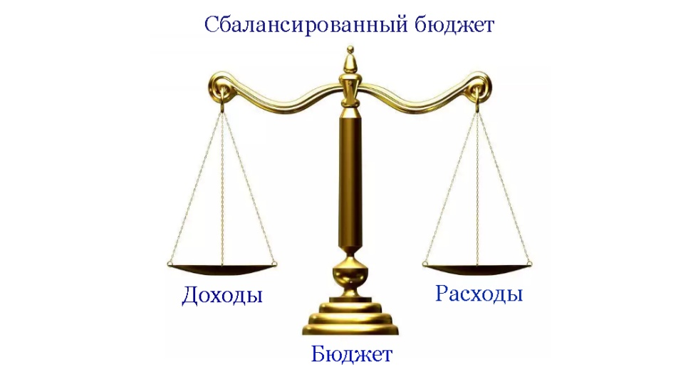
Что такое бюджет
БЮДЖЕТ
ДОХОДЫ БЮДЖЕТА
РАСХОДЫ БЮДЖЕТА
- форма образования и
расходования денежных
средств, предназначенных
для финансового обеспечения
задач и функций государства
и местного самоуправления
- поступающие в бюджет
денежные средства
- выплачиваемые из бюджета
денежные средства
Если расходы бюджета превышают доходы, то бюджет формируется с дефицитом. При
дефицитном бюджете растет долг и (или) снижаются остатки. Превышение доходов над
расходами образует профицит. При профицитном бюджете снижается долг и (или) растут
остатки.
Сбалансированность бюджета по доходам и расходам – основополагающее
требование, предъявляемое к органам, составляющим и утверждающим бюджет.

Slide 5
Общие принципы исполнения бюджета
Исполнение бюджета - это процесс, который обеспечивает полное своевременное поступление доходов в целом и по каждому источнику, а также финансирование организаций и учреждений в пределах утвержденных по бюджету сумм в течение финансового года.
Можно выделить две стороны этого процесса:
- исполнения бюджета по доходам. Его задачей которого является обеспечение полного и своевременного поступления в бюджет отдельных видов доходов, в первую очередь, налогов и других обязательных платежей, по каждому источнику в соответствии с утвержденным бюджетным планом;
Участниками этого процесса являются:
• налогоплательщики и плательщики сборов (юридические и физические лица), которые перечисляют в бюджет установленные налоги и другие обязательные платежи;
• учреждения Центрального банка и коммерческие банки, производящие безналичные расчеты между плательщиками и получателем средств;
• органы Федерального казначейства, которые получают перечисленные в бюджет средства и ведут их учет;
• налоговые органы (Министерство РФ по налогам и сборам), ведущие учет налогоплательщиков, контролирующие правильность исполнения ими своих налоговых обязательств, а также регулирующие отношения по возврату и зачету уплаченных налогов.
- исполнение по расходам, которое означает последовательное финансирование мероприятий, предусмотренных Решением о бюджете, в пределах утвержденных сумм.
Особенностью исполнения бюджета по расходам является то, что эта часть формируется расчетно и полностью зависит от объема доходных поступлений. Расходы осуществляются в пределах фактического наличия бюджетных средств на едином бюджетном счете. При этом обязательно соблюдаются две последовательные процедуры – санкционирование и финансирование. Финансирование заключается в расходовании бюджетных средств. Задача санкционирования расходов заключается в том, чтобы обеспечить принятие к финансированию только тех расходов, которые предусмотрены утвержденным Решением о бюджете и обеспечены поступлениями в бюджет доходов и заимствований.
Бюджетный процесс завершается составлением и утверждением отчета об исполнении бюджета, что является важной формой контроля за исполнением бюджета.
Отчет об исполнении бюджета составляется по всем основным показателям доходов и расходов в установленном порядке с необходимым анализом исполнения доходов и расходования средств.

Slide 6
Соотношение доходов и расходов бюджета
поселения за 2024 год
тыс.руб.
 | Утверждено | Исполнено
Доходы | 27661,9 | 27512,8
Расходы | 27077,1 | 26452,1
Дефицит/ профицит | -584,8 | -1060,7

Slide 7
Структура доходов бюджета
Налоговые доходы | Неналоговые доходы | Безвозмездные поступления
Доходы от предусмотренных законодательством Российской Федерации о налогах и сборах федеральных налогов и сборов, в том числе от налогов, предусмотренных специальными налоговыми режимами, региональных налогов, местных налогов и сборов, а также пеней и штрафов по ним | Поступающие в бюджет платежи за оказание государственных услуг, за пользование природными ресурсами, за пользование государственной собственностью, от продажи государственного имущества, а также платежи в виде штрафов и иных санкций за нарушение законодательства | Дотации, субсидии, субвенции, иные межбюджетные трансферты из областного бюджета, а также безвозмездные поступления от физических и юридических лиц, в том числе добровольные пожертвования
Утверждено | Исполнено

Slide 8
Исполнение доходной части бюджета Новогоркинского сельского поселения за 2024 год
Наименование доходов | Утверждено | Исполнено | % исполнение
Доходы, всего | 27 661 894,34 | 27 512 803,43 | 99,5
Налог на доходы Физических лиц с доходов, источником которых является налоговый агент, за исключением доходов, в отношении которых исчисление и уплата налога осуществляется в соответствии со статьями 227,2271 и 228 Налогового кодекса Российской Федерации | 387 700,00 | 421 887,42 | 108,8
Налог на доходы Физических лиц с доходов, полученных от осуществления деятельности физическими лицами, зарегистрированными в качестве индивидуальных предпринимателей, нотариусов, занимающейся частной практикой, адвокатов, учредивших адвокатские кабинеты, и других лиц, занимающихся частной практикой в соответствии со статьей 227 Налогового кодекса Российской Федерации | 120,00 | 115,75 | 96,5
Налог на доходы физических лиц с доходов, полученных физическими лицами в соответствии со статьей 228 Налогового Кодекса Российской Федерации | 6 000,00 | 6 000,84 | 100,0
Налог на имущество физических лиц, взимаемый по ставкам, применяемым к объектам налогообложения, расположенным в границах сельских поселений | 509 250,00 | 489 878,45 | 96,2
Земельный налог с организаций, обладающих земельным участком, расположенным в границах сельских поселений | 333 600,00 | 317 742,00 | 95,2
Земельный налог с физических лиц, обладающих земельным участком, расположенным в границах сельских поселений | 492 900,00 | 483 837,77 | 98,2
Доходы от сдачи в аренду имущества, находящегося в оперативном управлении органов управления сельских поселений и созданных ими учреждений (за исключением имущества муниципальных бюджетных и автономных учреждений) | 202 670,88 | 202 670,88 | 100,0
Доходы от продажи квартир, находящихся в собственности сельских поселений | 181 625,00 | 181 625,00 | 100,0
Дотации бюджетам сельских поселений на выравнивание бюджетной обеспеченности | 9 583 400,00 | 9 583 400,00 | 100,0
Дотации бюджетам сельских поселений на поддержку мер по обеспечению сбалансированности бюджетов | 3 060 466,85 | 3 060 466,85 | 100,0
Прочие субсидии бюджетам сельских поселений | 2 749 228,80 | 2 745 810,00 | 99,9
Субвенции бюджетам сельских поселений на осуществление первичного воинского учета на территориях, где отсутствуют военные комиссариаты | 346 210,00 | 344 289,52 | 99,4
Межбюджетные трансферты, передаваемые бюджетам сельских поселений из бюджетов муниципальных районов на осуществление части полномочий по решению вопросов местного значения в соответствии с заключенными соглашениями | 9 808 722,81 | 9 675 078,95 | 98,6

Slide 9
Расходы бюджета Новогоркинского сельского поселения по разделам и подразделам классификации расходов бюджета за 2024 год
Наименование расходов | Раздел/подраздел | Утверждено | Исполнено | % исполнения
РАСХОДЫ, ВСЕГО | Х | 27 077 108,75 | 26 452 128,07 | 97,7
ОБЩЕГОСУДАРСТВЕННЫЕ ВОПРОСЫ | 0100 | 4 842 057,76 | 4 771 458,82 | 98,5
Функционирование высшего должностного лица субъекта Российской Федерации и муниципального образования | 0102 | 932 135,08 | 930 945,93 | 99,9
Функционирование Правительства Российской Федерации, высших исполнительных органов государственной власти субъектов Российской Федерации, местных администраций | 0104 | 3 304 643,74 | 3 284 720,95 | 99,4
Обеспечение деятельности финансовых, налоговых и таможенных органов и органов финансового (финансово-бюджетного) надзора | 0106 | 31 683,18 | 31 683,18 | 100,0
Резервные фонды | 0111 | 40 000,00 | 0,00 | 0,00
Другие общегосударственные вопросы | 0113 | 533 595,76 | 524 108,76 | 98,2
НАЦИОНАЛЬНАЯ ОБОРОНА | 0200 | 346 210,00 | 344 289,52 | 99,4
Мобилизационная и вневойсковая подготовка | 0203 | 346 210,00 | 344 289,52 | 99,4
НАЦИОНАЛЬНАЯ БЕЗОПАСНОСТЬ И ПРАВООХРАНИТЕЛЬНАЯ ДЕЯТЕЛЬНОСТЬ | 0300 | 851 574,00 | 790 790,32 | 92,9
Обеспечение пожарной безопасности | 0310 | 551 574,00 | 551 253,00 | 99,9
Другие вопросы в области национальной безопасности и правоохранительной деятельности | 0314 | 300 000,00 | 239 537,32 | 79,8
НАЦИОНАЛЬНАЯ ЭКОНОМИКА | 0400 | 3 650 602,22 | 3 630 654,34 | 99,5
Дорожное хозяйство (дорожные фонды) | 0409 | 3 650,602,22 | 3 630 654,34 | 99,5
ЖИЛИЩНО-КОММУНАЛЬНОЕ ХОЗЯЙСТВО | 0500 | 5 728 499,93 | 5 492 457,66 | 95,9
Коммунальное хозяйство | 0502 | 2 398 953,44 | 2 351 750,14 | 98,0
Благоустройство | 0503 | 3 329 546,49 | 3 140 707,52 | 94,3
КУЛЬТУРА, КИНЕМАТОГРАФИЯ | 0800 | 11 550 164,84 | 11 314 477,41 | 98,0
Культура | 0801 | 11 550 164,84 | 11 314 477,41 | 98,0
СОЦИАЛЬНАЯ ПОЛИТИКА | 1000 | 108 000,00 | 108 000,00 | 100,00
Пенсионное обеспечение | 1001 | 108 000,00 | 108 000,00 | 100,00

Slide 10
Исполнение расходной части бюджета Новогоркинского сельского поселения за 2024 год

Slide 11
Перечень муниципальных программ поселения
«Развитие культуры Новогоркинского сельского поселения 2024-2026 г.г.»
«Развитие территории Новогоркинского сельского поселения на 2024-2026 годы»
«Обеспечение пожарной безопасности на территории Новогоркинского сельского поселения на 2024-2026 годы»
«Совершенствование муниципального управления Новогоркинского сельского поселения на 2024-2026 годы»
«Управление и распоряжение муниципальным имуществом Новогоркинского сельского поселения на 2024-2026 годы»
«Улучшение условий и охраны труда в Новогоркинском сельском поселении на 2024 год и плановый период 2025 и 2026 годы»
«Энергосбережение и повышение энергетической эффективности администрации Новогоркинского сельского поселения на 2024-2026 годы»

Slide 12
Расходы бюджета Новогоркинского сельского поселения по на реализацию муниципальных программ в 2024 году
Наименование расходов | Утверждено | Исполнено | % исполнения
Муниципальная программа Новогоркинского сельского поселения «Управление и распоряжение муниципальным имуществом Новогоркинского сельского поселения» | 99 559,76 | 99 559,76 | 100,0
Муниципальная программа Новогоркинского сельского поселения «Совершенствование муниципального управления Новогоркинского сельского поселения» | 4 757 498,00 | 4 695 668,06 | 98,7
Муниципальная программа Новогоркинского сельского поселения «Обеспечение пожарной безопасности на территории Новогоркинского сельского поселения» | 551 574,00 | 551 253,00 | 99,9
Муниципальная программа Новогоркинского сельского поселения «Развитие культуры в Новогоркинского сельского поселения» | 11 550 164,84 | 11 314 477,41 | 98,0
Муниципальная программа «Улучшение условий и охраны труда в Новогоркинском сельском поселении» | 3 000,00 | 3 000,00 | 100,0
Муниципальная программа «Энергосбережение и повышение энергетической эффективности администрации Новогоркинского сельского поселения» | 80 000,00 | 77 251,00 | 96,6
Муниципальная программа Новогоркинского сельского поселения «Развитие территории Новогоркинского сельского поселения» | 3 023 546,49 | 2 833 646,52 | 93,7

Slide 13
Социально-значимые проекты, предусмотренные к финансированию из бюджета Новогоркинского сельского поселения на 2024 год не были запланированы Муниципальные гарантии в 2024 году не предусматривались

Slide 14
Сведения о долговых обязательствах Новогоркинского сельского поселения на 2024 год, руб.
Расчет верхнего предела муниципального внутреннего долга |  | в т.ч. по муниципальным гарантиям
Долг на 01.01.2024 | 0 | Долг на 01.01.2024 | 0
Увеличение долга в 2024 году | 0 | Увеличение долга в 2024 году | 0
в т.ч |  | в т.ч
кредиты банков | 0 | кредиты банков | 0
предоставление гарантий | 0 | предоставление гарантий | 0
Погашение долга в 2024 году | 0 | Погашение долга в 2024 году | 0
в т.ч. |  | в т.ч.
кредиты банков | 0 | кредиты банков | 0
исполнение гарантий (гарантийный случай) | 0 | исполнение гарантий (гарантийный случай) | 0
Долг на 01.01.2025 | 0 | Долг на 01.01.2025 | 0

Slide 15
Контактная информация
Граждане желающие получить более подробную информацию могут обратится к главе поселения по адресу: Ивановская область, Лежневский район, с. Новые Горки, ул. Советская, д.11, либо позвонить по телефонам: 8(49357)2-83-99 (глава поселения), 8(49357)2-83-82, а также задать интересующие вопросы посредством официального сайта поселения (интернет-приемная:https://novogorkinskoe-r24.gosweb.gosuslugi.ru/dlya-zhiteley/uslugi-i-servisy/otpravit-obraschenie/ ) или электронной почты администрации: possovet2010@mail.ru.

Slide 16
Спасибо за внимание!

